Slide 1
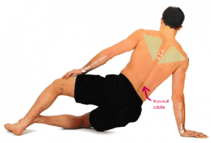
Propedeutika a základy fyzioterapie
KOMPENZAČNÍ CVIČENÍ
Mgr.Sabina Bartošová

Slide 2
Kompenzační cvičení
kompenzace = „com-penso“ – vyrovnávat
variabilní soubor jednoduchých cviků, individuálně zacílených, prováděných přesným způsobem
pohybový systém tvoří pojivová, svalová a nervová tkáň
poruchy pohybového aparátu - funkční a strukturální
porucha funkce je zároveň příčinou i důsledkem morfologických poruch pohybového systém

Slide 3
Poruchy v oblasti centrální regulace
poruchy pohybových stereotypů – provedení,fixace, schopnost přepracovat
poruchami jemné pohybové koordinace zahrnující nejen kortikální úroveň, ale všechny nižší úrovně řízení
kvalitní pohybové stereotypy představují ekonomickou hybnost - ucelený řetězec podmíněných a nepodmíněných reflexů tvořící pohyb

Slide 4
Poruchy v oblasti centrální regulace
nepodmíněné reflexy - funkčně hotové již při narození a jsou neměnné
podmíněné reflexy vysoce individuální a závislé především na vnějším prostředí, ovlivnitelné a přeprogramovatelné (např. pohybová aktivita a informace podávané z proprioreceptorů)
pohybové stereotypy-při stejném úkonu se aktivuje vždy stejná kombinace svalů, ve stejném sledu-při patologickém pohybovém vzorci - jednostranné přetěžování kloubních struktur- funkčních adaptační změny (zkrácené x ochablé svalstvo)
zkrácený sval také na základě reciproční inhibice,hypertonus v agonistovi inhibuje antagonistu -snížením svalového tonu, snížením svalové síly, ochabnutím a změnou postavení ve stereotypu
nejsložitější sportovní aktivity jsou výsledkem složení nejjednodušších pohybů

Slide 5
Poruchy v oblasti centrální regulace
funkční poruchy vzniklé na základě poruch centrální regulace jsou velmi obtížně řešitelné. Neovlivníme je, budeme-li izolovaně posilovat oslabené svalové skupiny. Musíme se zaměřit na oslovení CNS.

Slide 6
Poruchy v oblasti svalu
vlivem vnitřního i vnějšího prostředí
vnitřní(endogenní) příčiny - z CNS, z periferních struktur (vazivo, klouby, vnitřní orgány aj.).
vnější v důsledku dlouhodobého přetěžování je svalový systém nucen k adaptaci, která je v konečném důsledku příčinou svalové nerovnováhy (svalové dysbalance)

Slide 7
Poruchy v oblasti svalu
endogenní vlivy
- proprioceptivní
- exteroceptivní (kožní, optická, akustická a čichová)
- interoceptivní aferentace z vnitřních orgánů
- lokální strukturální nebo funkční porucha kdekoliv v organismu, na kterém je svalová funkce závislá - abnormální aferentace -např. traumatická léze, degenerativní změna kloubu, orgánová porucha

Slide 8
Poruchy svalu
nocicepce - reflexní přeprogramování
ovlivnění řazení motorické informace za účelem:
1) omezení pohybu v segmentu
2) reflexního útlumu nocicepce prostřednictvím zvýšené mechanocepce- vlivem zvýšeného napětí (TrPs)
- účast různých systémů (humorální, limbický aj.).

Slide 9
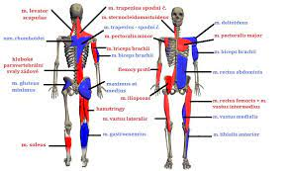
vnější exogenní vlivy - adaptační mechanismy na vlivy vnějšího prostředí - dvojího druhu :
-INAKTIVITA
-JEDNOSTRANNÁ ZÁTĚŽ NEBO NADMĚRNÁ ZÁTĚŽ
-útlum- svaly s tendencí k ochabování – svaly fázické –glykolitycké-move princip
převaha bílých svalových vláken-
inervovány převážně velkými α-motoneurony
rychlá reakce na podněty
rychleji unavitelnost
horší regenerační schopnost
v praxi měřitelná složka (motorické testy)
-zkrácení – svaly tonické (posturální)-oxygenní-hold-princip
tendence k nadměrnému zvyšování klidového napětí- hypertonu
převažují nad svaly fázickými a nahrazují je v jejich funkci
mají převahu červených vláken, inervovaných malými α-motoneurony

Slide 10
Poruchy svalu
nocicepce - reflexním přeprogramování
ovlivnění řazení motorické informace za účelem:
1) omezení pohybu v segmentu
2) reflexního útlumu nocicepce prostřednictvím zvýšené mechanocepce- vlivem zvýšeného napětí (TrPs)
- účast různých systémů (humorální, limbický aj.).

Slide 11
Poruchy v oblasti kloubu
strukturální změny
- degenerativní změny
zánětlivé změny
traumatické změny
funkční změny
omezení kloubní pohyblivosti
kvantitativní – snížený rozsah kloubní pohyblivosti. Pohyby v kloubu jsou prováděny i omezovány podle určitého vzoru
b) kvalitativní – vyjadřují zvýšený odpor během pohybu. Ten se projevuje jako bariéra při snaze o protažení a zvýšení rozsahu pohybu (aktivně i pasivně)
hypermobilita
a) konstituční – postihuje celý kloubní systém. Je spojována se svalovou slabostí a inkoordinací - velký patogenní význam
b) patologická generalizovaná – objevuje se často u některých kongenitálních neurologických onemocnění. Typická je u mozečkových lézí
c) lokální patologická – je velmi často přítomna jako reflexní důsledek. Rozlišuje se na primární a sekundární

Slide 12
Kompenzační cvičení
optimální souhra jednotlivých svalových skupin motor-hold a motor move systému je nezbytná ke kvalitním sportovním výkonům
podle specifického zaměření a převládajícího fyziologického účinku rozdělujeme kompenzační cvičení na:
a)uvolňovací
b)protahovací
c)posilovací

Slide 13
Uvolňovací cvičení
mechanismy a účinky, ke kterým dochází při uvolňování:
zlepšení prokrvení a látkové výměny v kloubu
prohřátí kloubů následkem prokrvení
podpora tvorby sinoviální tekutiny a tím snížení tření na styčných plochách kloubu
napomáhání uvědomění si polohocitu při dráždění proprioreceptorů v oblasti kloubu –zvyšuje se tok informací do nervových center
nepřímé působení na okolní svalové skupiny a jejich reflexní uvolnění
cviky provádíme lehce a zvolna, všemi směry. Postupujeme od malého rozsahu kloubu při pohybu, postupně rozsah zvětšujeme až do krajních poloh, přitom s vynaloţením minimálního svalového úsilí
příklad uvolňovacího cv.kroužky v postupně se zvětšujím rozsahu

Slide 14
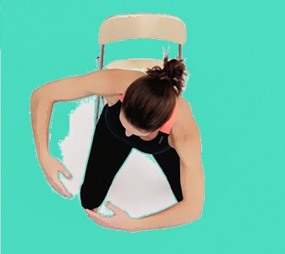
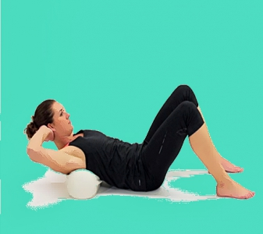

Slide 15
Protahovací cvičení
viz.prezentace o strečinku
didaktické zásady:
svalové skupiny protahovat po důkladném zahřátí organismu (min. 5-10 min se střední intenzitou TF kolem 50-60% TFmax) a následném uvolnění kloubů
protahovat se v „příjemných podmínkách“ – v teple a suchu (v místnosti nebo venku) a pohodlném oblečení
cvičení provádět pomalu a s vyloučením rychlých (švihových pohybů),
cvičení provádět přesně a cíleně na určitou oblast
zaujímat cvičební polohu pomalu, uvolněně, s max. soustředěním a koncentrací; cvičení volit ve stabilních polohách (leh, sed, klek), aby mohl být sval dokonale vědomě uvolněný
protahování pod volní kontrolou
při protahování se „nesmí jít přes bolest“ – protahuje se do „příjemné bolesti“,
Pozn. protahovací a uvolňovací cvičení lze integspolečněrovat do jednotlivých cviků

Slide 16
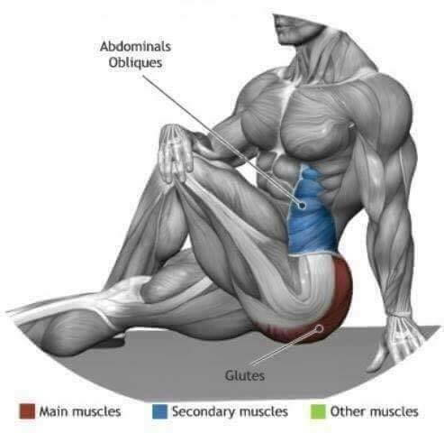

Slide 17
Posilovací cvičení
Posilovací cvičení se dělí na
1)statická (izometrická)
2)dynamická (izokinetická, izotonická)
- koncentrická a excentrická
- rychlá a pomalá
- dynamická cvičení mají především sportovní, tréninkový charakter
- cviky se provádí v sériích (2-4) a zaměřují se buď na rozvoj absolutní síly, výbušné a rychlostní síly, nebo vytrvalostní síly

Slide 18
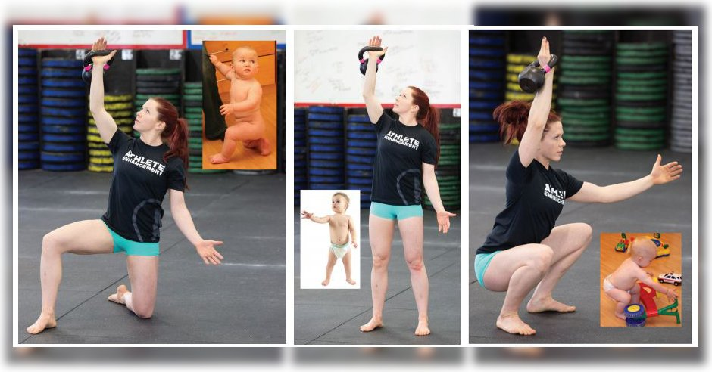

Slide 19
didaktické zásady:
před vlastním posilováním je nutné nejprve zpevnit oblast pánve a osový systém (HSS)
klidový svalový tonus oslabených skupin zvyšovat intenzivními déletrvajícími izometrickými kontrakcemi ve zkrácení (cca 20s). S přibývajícím „svalovým uvědoměním“ zařazovat cviky proti optimálnímu odporu – toto zvýšené napětí umožňuje optimální aktivaci do pohybu (např. podsazením pánve zvýšíme klidový tonus břišních a hýžďových svalů, což pozitivně ovlivní její fixaci a následně zkvalitní aktivaci svalů při pohybech do zanožení)
před posilováním uvolnit kloubní struktury a protáhnout antagonisty
volit jednoduché a snadné cviky s ohledem na individuální výkonnost, věk a stupeň pohybové vyspělosti
nepřímým ukazatelem vhodně zvolené zátěže při optimálním počtu opakování je přesnost provedení. U běžné populace je optimální počet opakování 8-12

Slide 20
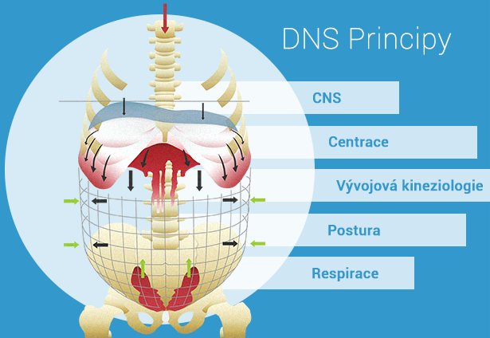

Slide 21
Děti a kompenzace
čím bohatší a častější je spontánní i řízená pohybová (sportovní) aktivita, tím přibývá pohybových zkušeností, jakéhosi „zásobníku pohybových programů“, který je zafixován v paměti a připraven při pohybové specializaci a motorickém učení. „Pestrost a optimální množství pohybového projevu v době dosud funkčně nezralé CNS (aferentní informace ze svalů, šlach a kloubů neprochází mozkovou kůrou a je tedy podkorová) zajišťuje korekci pohybového projevu s „procítěním“ a „zažitím“. Teprve kolem 5.-6. roku života lze optimální pohybovou průpravou úspěšně provádět pohyb vědomě a korigovat jeho kvalitu s využitím verbálního hodnocení jako zpětnovazebného prostředku. Uvedené období je nejdůležitější pro úpravu a fixaci základních pohybových stereotypů“

Slide 22
3-6 let
minimálně 60 minut pestré neorganizované aktivity střední intenzity každý den a to buď naráz, nebo během minimálně 10minutových chvilek (WHO,2006)
různorodost aktivit během týdne
aktivity, které jsou atraktivní, zábavné, bezpečné i pro předškolní děti
příležitost pro děti a dospělé k tomu, aby mohli být společně aktivní

Slide 23

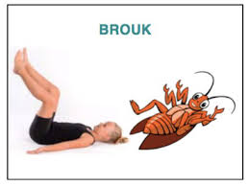

Slide 24
7-18 let
Věk 7-18 let
minimálně 60 minut pestré, alespoň střední intenzivní pohybové aktivity nebo sportu denně, a to naráz nebo v rámci 10minutových chvilek (WHO, 2006)
aktivity, které zlepšují zdraví kostí (zvýšení napětí v kostech –např. skákání), trénink svalové síly a mobility minimálně 2x týdně, aktivity zvyšující fyzickou odolnost
děti mladší 10 let by se neměly soustředit omezeně na jednu sportovní disciplínu, ale trénovat především neorganizovaně a pestře činnostmi, které souvisí se hrou

Slide 25


